Slide 1



Slide 2
История школы
Всеволожская детская музыкальная школа была открыта в поселке Всеволожске 18 сентября 1956 года.. В 2000 году школе было присвоено имя великого русского композитора – М.И. Глинки.
Это имя школа носит неслучайно. Недалеко от школы находится музей-усадьба Приютино, принадлежавшая директору Императорской публичной библиотеки А.Н. Оленину, где Михаил Иванович Глинка неоднократно бывал, встречался с А. Грибоедовым, А.С. Пушкиным и где написал знаменитый романс на слова А.С. Пушкина «Не пой, красавица, при мне».
В 2010 году, в результате реорганизации, путем присоединения к детской музыкальной школе им. М.И. Глинки – Всеволожской детской школы искусств и Всеволожской детской художественной школы, музыкальная школа им. М.И. Глинки стала именоваться детской школой искусств им. М.И. Глинки.
Сегодня более 1025 учеников обучаются игре на фортепиано, скрипке, виолончели, баяне, аккордеоне, домре, балалайке, гуслях, ударных инструментах, флейте, а также сольному и хоровому пению; хореографическому и изобразительному искусству.
ДШИ им. М.И. Глинки является базовым центром методической работы в районе, в ней регулярно проводятся педагогические конференции, мастер–классы, летние творческие школы «Ступени мастерства», 14 детских районных конкурсов, конкурсы профессионального мастерства среди преподавателей, концерты, фестивали.
В школе есть свои традиции: отчетные концерты в Санкт-Петербургской Капелле, областной конкурс по декоративно–прикладной композиции «Авторский стиль», праздник «Посвящение в первоклассники», «Рождественские фестивали» и многие другие, в которых принимают участие учащиеся всех отделений школы.
В праздничной атмосфере, в переполненном зале проходят ежегодные отчетные концерты учащихся и преподавателей школы, где они дарят слушателям своё исполнительское мастерство.

Slide 3
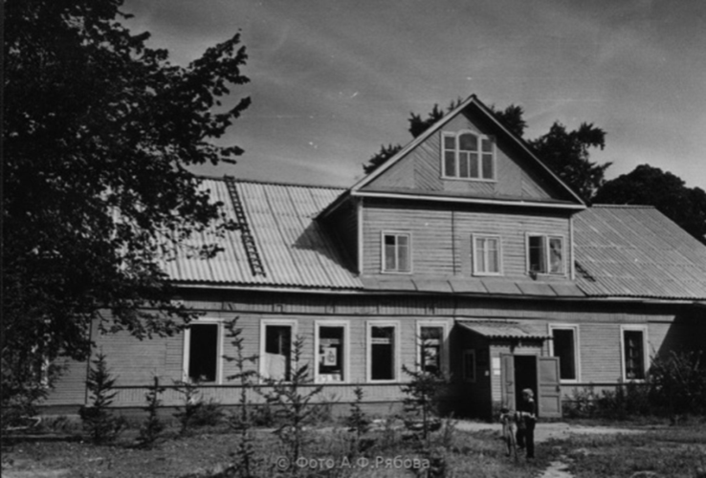
Первое здание музыкальной школы находилось на Всеволожском пр., д. 27.

Slide 4
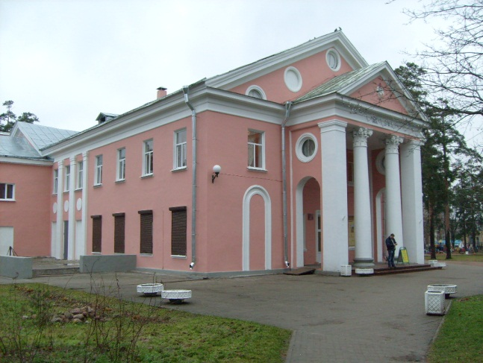
Затем школа находилась в помещении Дома культуры (левое крыло),

Slide 5
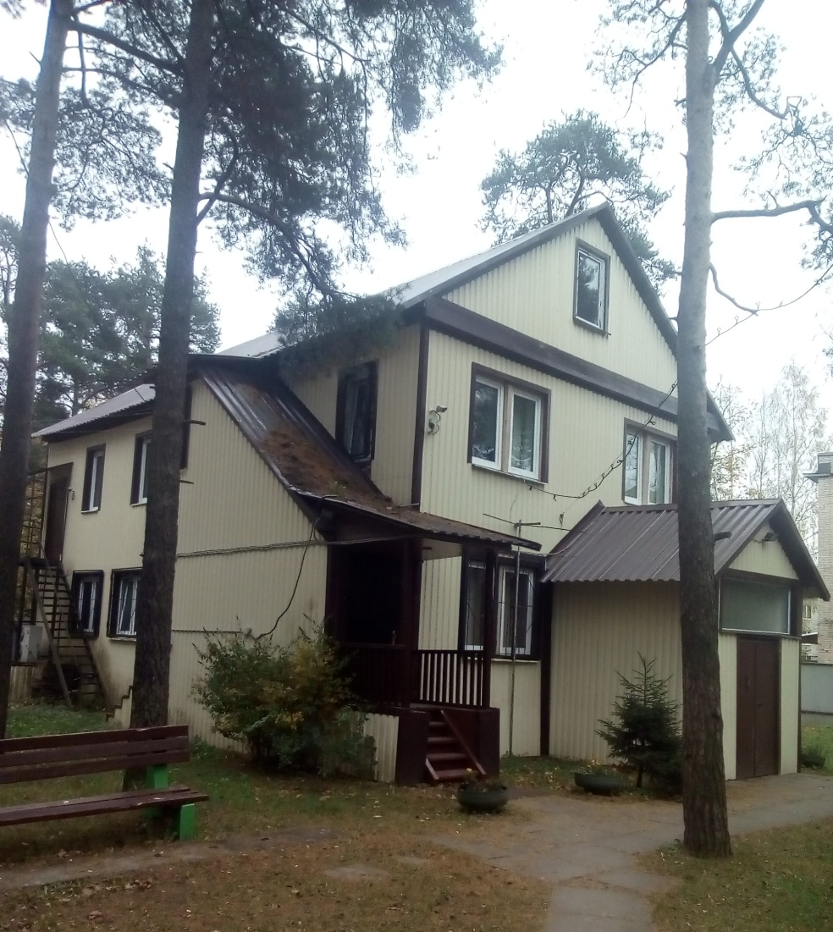
В двухэтажном деревянном здании по ул. Вахрушева д.10 (1966 г.),

Slide 6
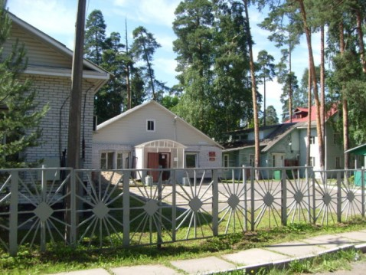
В здании старой поликлиники – Всеволожский проспект д.20,

Slide 7
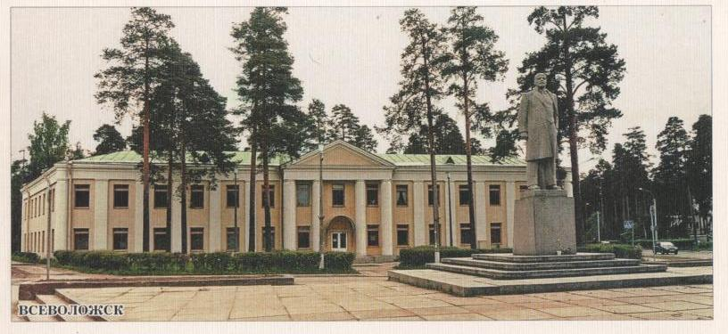
В горкоме партии – Всеволожский проспект, дом 1 (1991 г.).

Slide 8
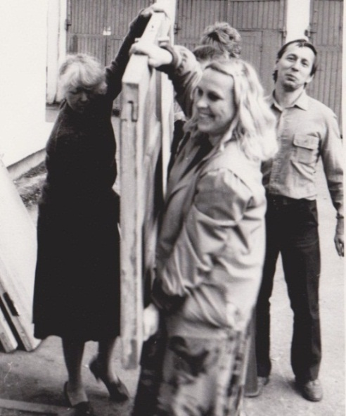
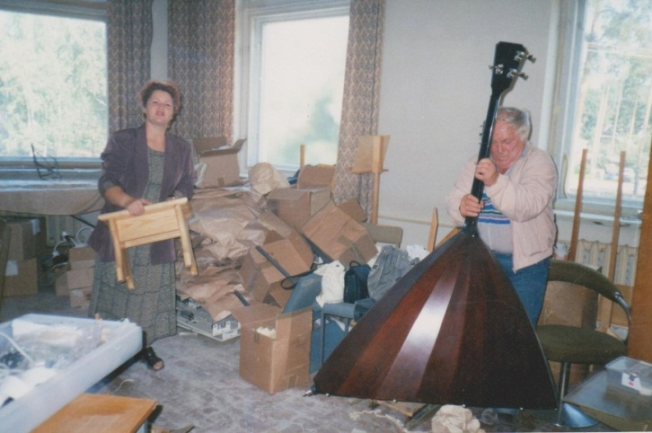
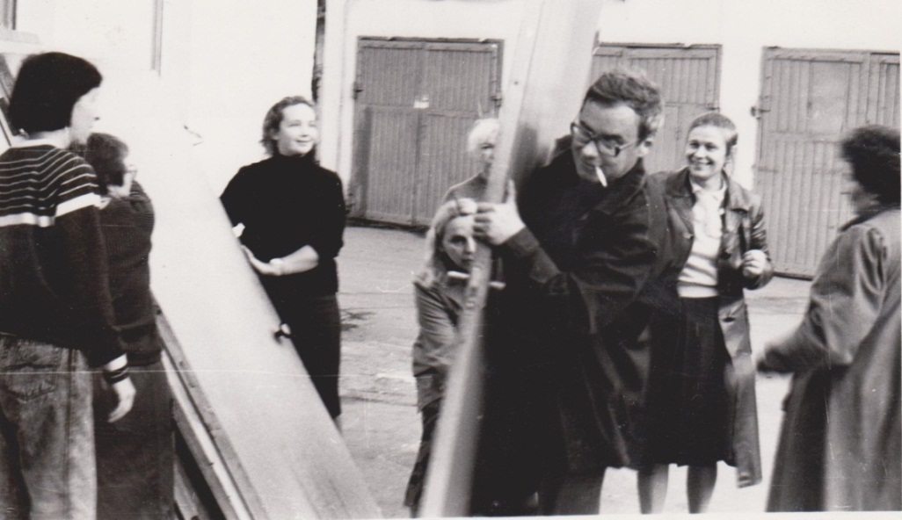
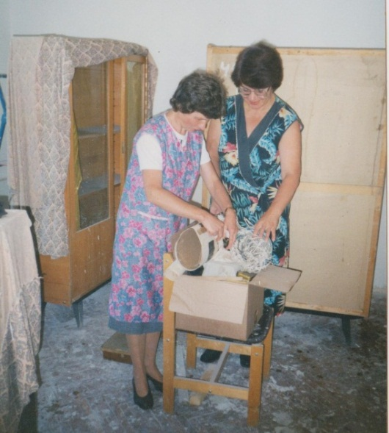
Переезд в новую школу

Slide 9
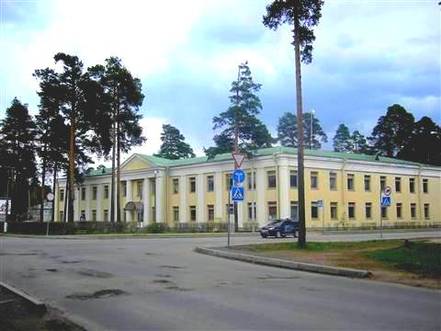

Slide 10
Директора музыкальной школы
Ной Маркович Ланде (1956–1962),
Яковлев А.И. (1963–1964) ,
Багдасарян Гарник Мнацаканович (1963–1966),
Cадовский Анатолий Иванович )1966-1971),
Красько Глеб Семенович (1971–1977),
Велицкий Георгий Алексеевич (1977–1980) ,
Харитонов Николай Егорович (1980–1983) ,
Кубланов Роман Савельевич (1983–1984) ,
Трофимов Владимир Васильевич (1984-1992),
Петухова Лариса Александровна (1992-2013).
С 2013 г. школу возглавляет
Беганская Людмила Александровна.

Slide 11
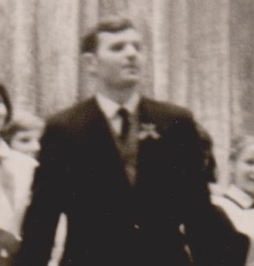
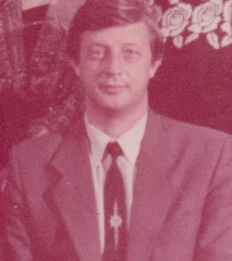
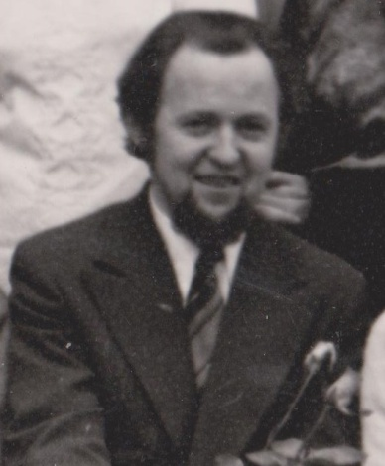
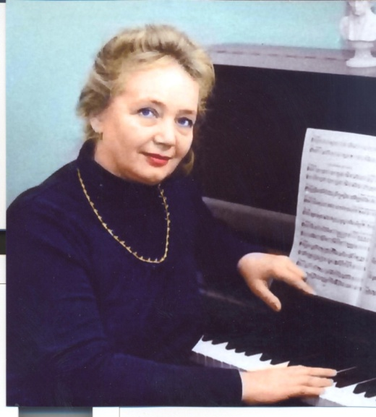
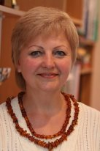
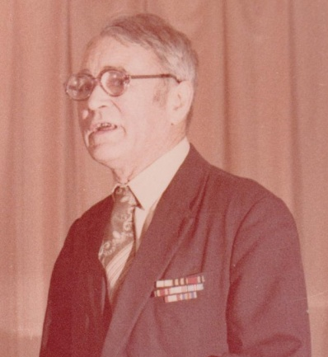
Директора музыкальной школы
Красько
Глеб Семенович
Трофимов
Владимир Васильевич
Cадовский
Анатолий Иванович
Велицкий Григорий
Алексеевич
Петухова Лариса
Александровна
Беганская Людмила
Александровна

Slide 12
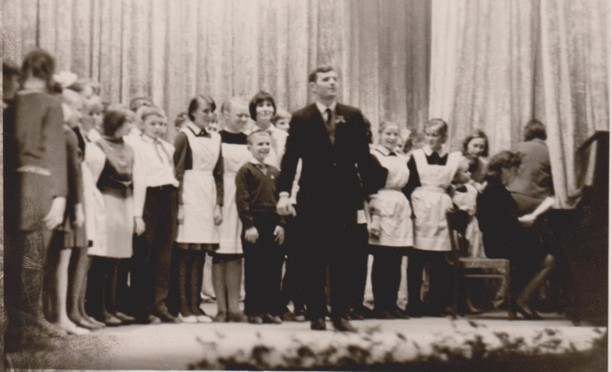
Cадовский Анатолий Иванович 1966-1971

Slide 13
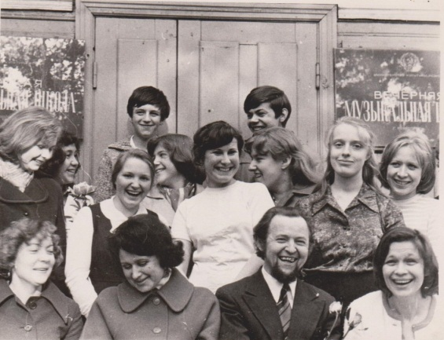
Красько Глеб Семенович
(1971–1977г.)

Slide 14
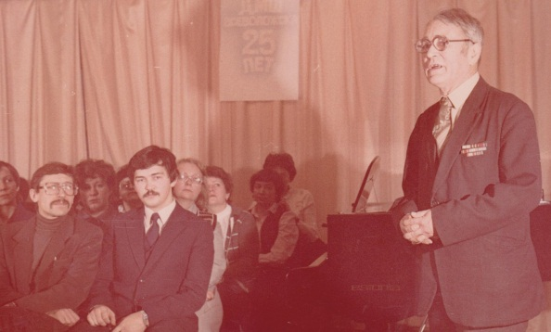
Велицкий Георгий Алексеевич (1977–1980)

Slide 15
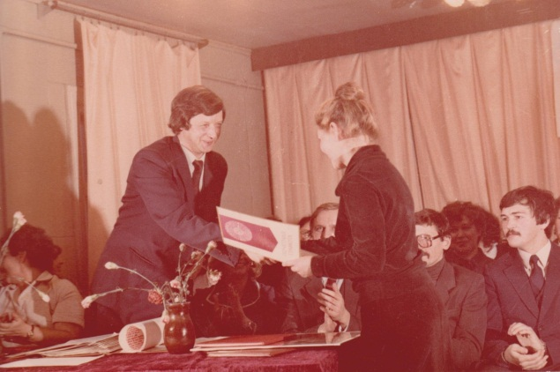
Трофимов Владимир Васильевич (1984-1992)

Slide 16

Петухова Лариса Александровна (1992-2013)

Slide 17
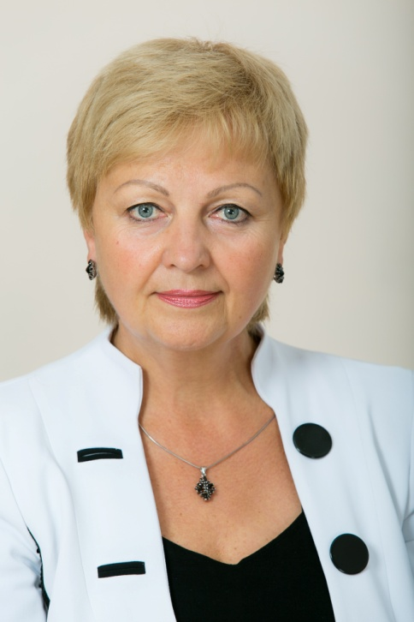
Беганская Людмила Александровна ( с 2013 г.по настоящее время)

Slide 18
Первые
Преподаватели школы

Slide 19
Среди первых преподавателей были:
Зоя Антоновна Чернева, Белла Аркадьевна Михлина, Сергей Михайлович Углов – преподаватели класса хора,
Роза Ходжаевна Бадыгова– теория музыки,
Галина Григорьевна Трофимова - класс аккордеона,
Орлов Анатолий Константинович и Лариса Георгиевна Гаврилова – класс скрипки;
Алла Юрьевна Бурова, Сухоцкая Евгения Григорьевна, Великанова Эльвира Линардовна, Небеснова Людмила Васильевна- фортепиано.

Slide 20
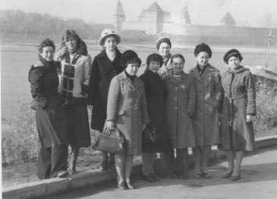
Преподаватели 70-х годов

Slide 21
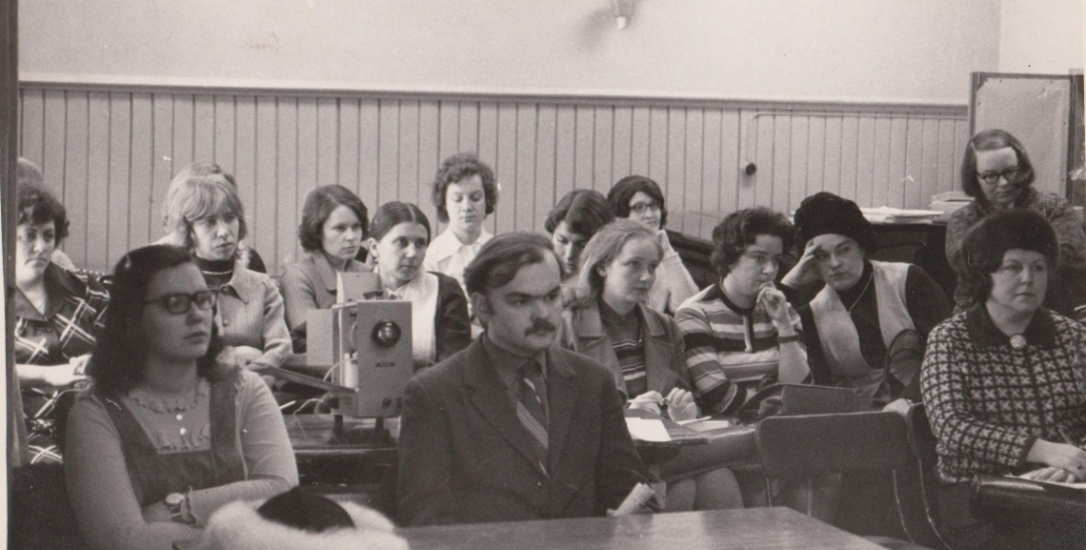
70-е годы районное совещание.

Slide 22
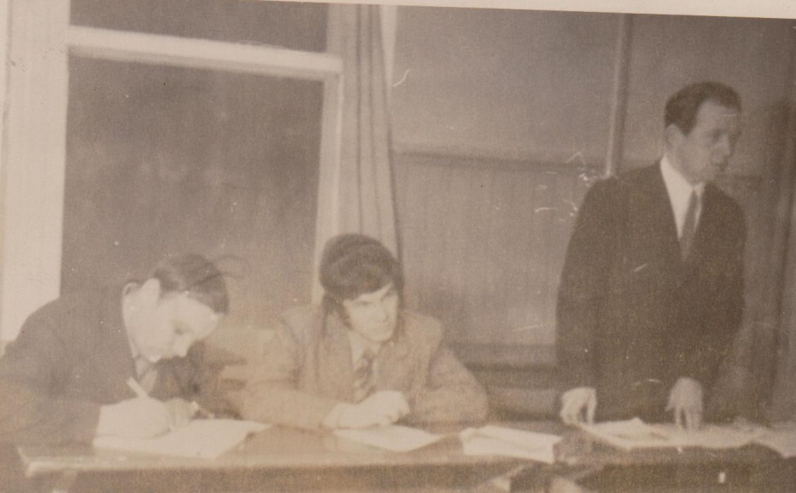
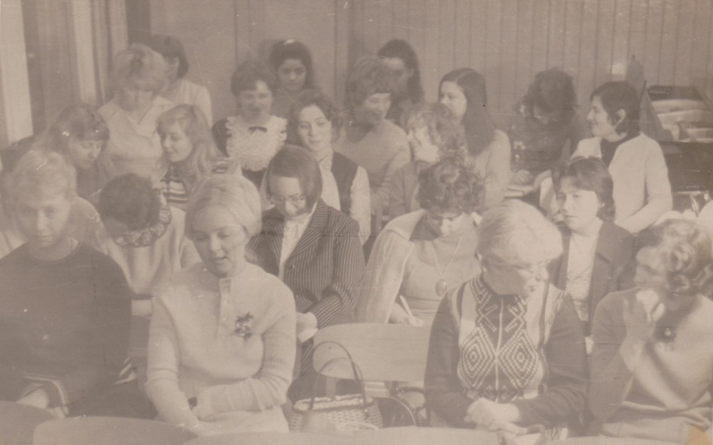
Педсовет
Директор Г.С. Красько,
завуч Фадеев В.О.,
секретарь
Н. Кудряшов.

Slide 23
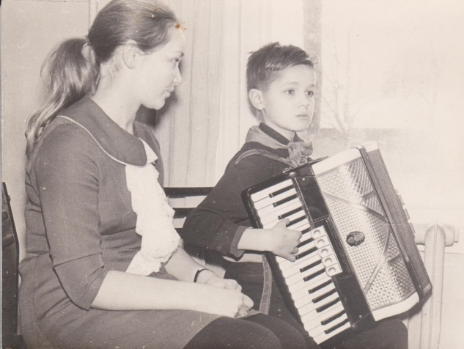
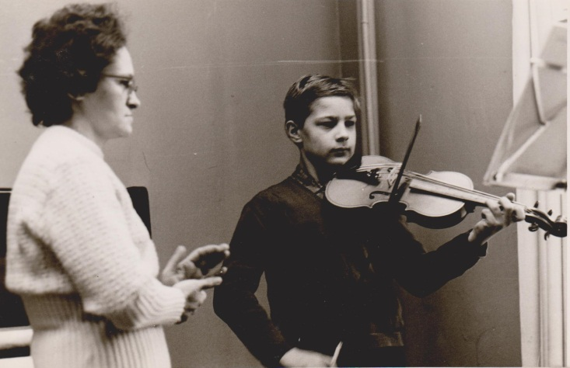
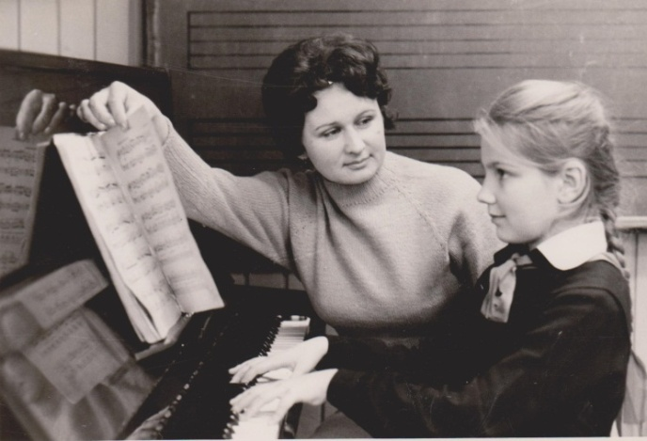
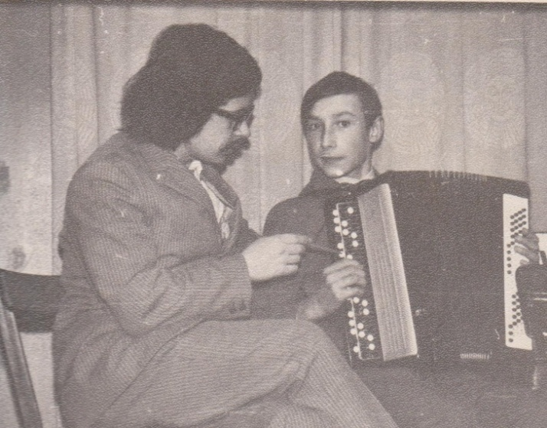
Преподаватели: Петухова Л.А., Гаврилова Л.Г., Сухомищенко Н.В., Бузин Е.

Slide 24
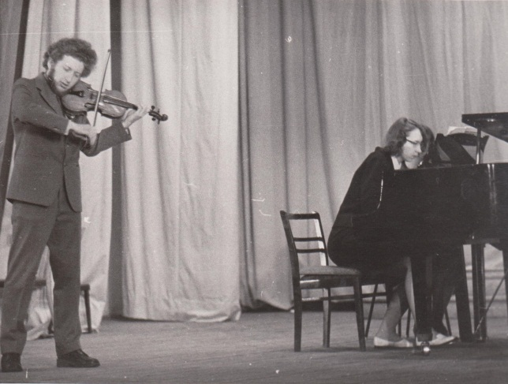
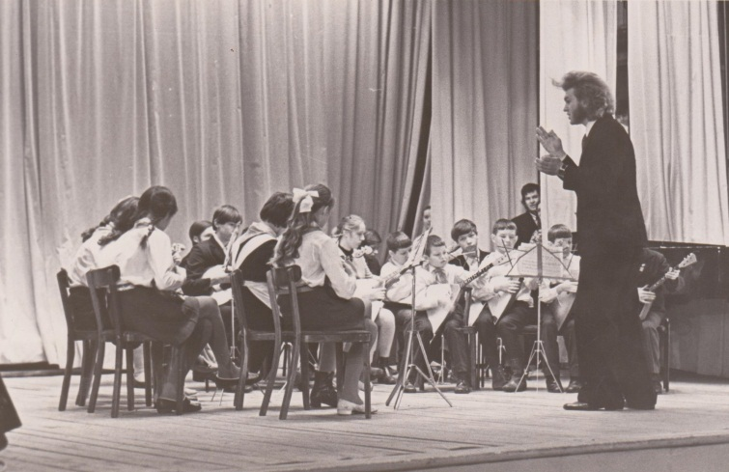
Барабаш С.М.
Маслов-
Беринг Б.

Slide 25
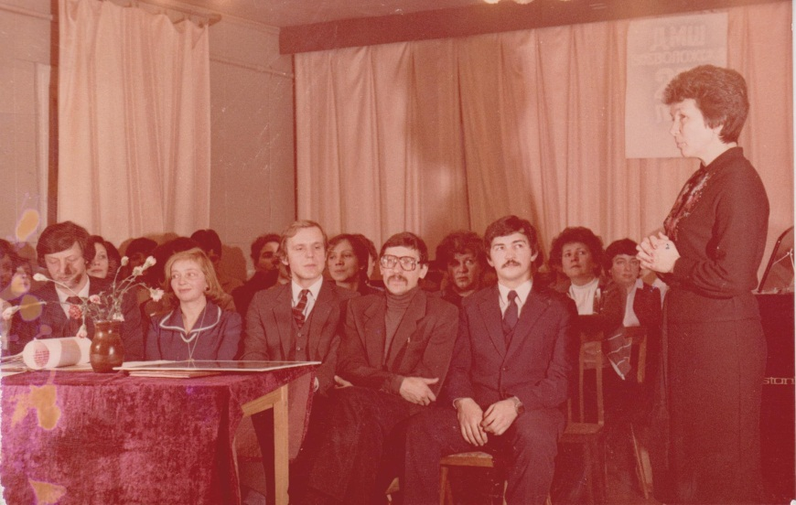
Бадыгова Роза Хаджаевна – преподаватель теоретических дисциплин.
1979 г.

Slide 26
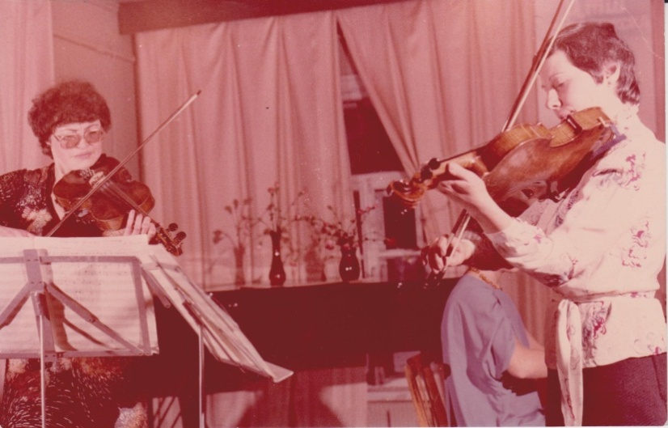
Преподаватели класса скрипки
Хамишон Лариса Борисовна, Рудерман Елизавета Яковлевна.
Концертмейстер - Гриценко Л.В.

Slide 27
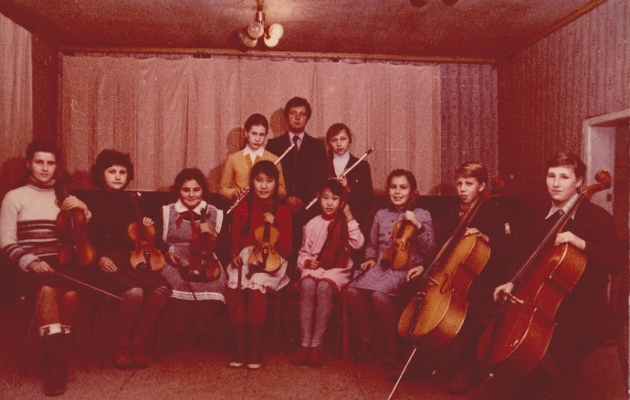
Камерный оркестр руководитель
Ситников Александр Анатольевич

Slide 28
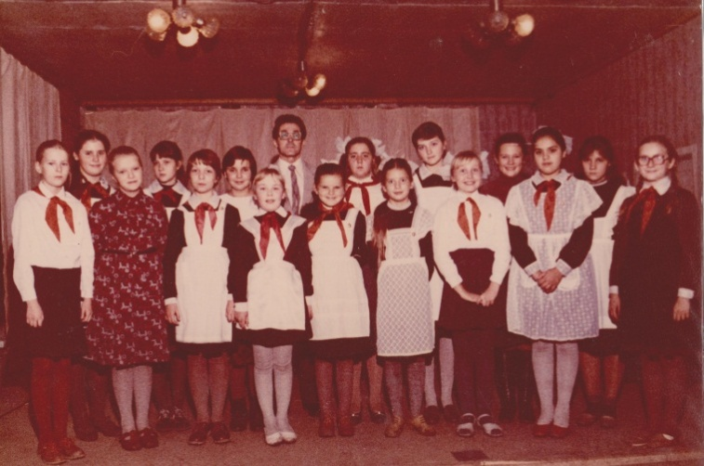
Марголин Роман Соломонович преподаватель хора

Slide 29
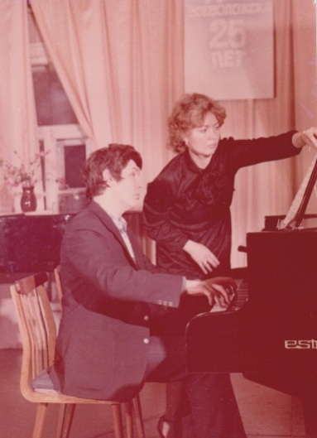
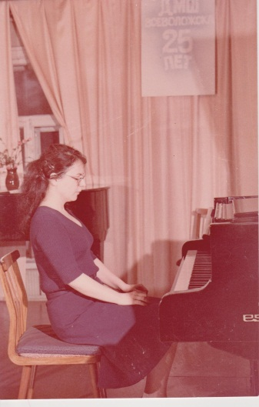
Бакши Татьяна Григорьевна – преподаватель фортепиано, композитор.
Фадеев Валерий Олегович - преподаватель фортепиано, композитор,
Пушкарь Мария Наумовна - преподаватель фортепиано.

Slide 30
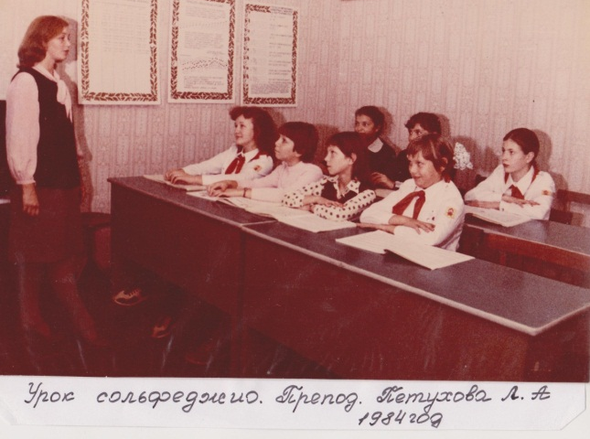

Slide 31
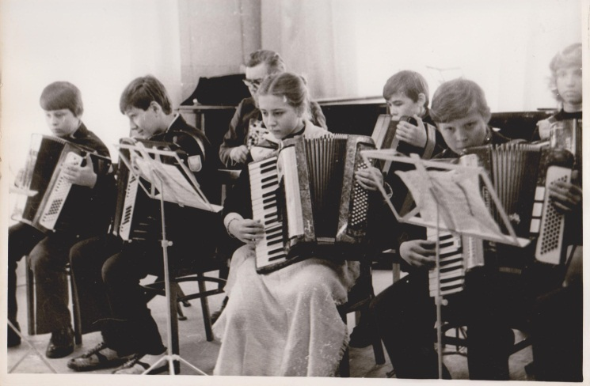
80-годы оркестр аккордеонистов

Slide 32
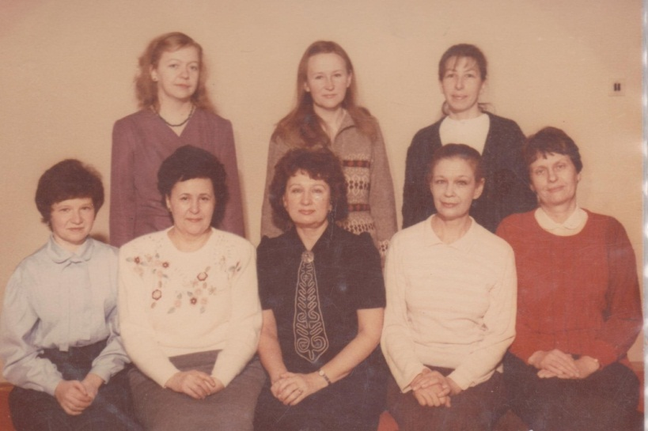
Преподаватели фортепианного отдела 90-е годы
Верхний ряд (слева направо):
Горбач Ирина Григорьевна – преподаватель.
Чистякова Ирина Николаевна – концертмейстер.
Корост Наталья Михайловна – преподаватель.
Нижний ряд (слева направо):
Преподаватели:
Николаева Ольга Борисовна
Великанова Эльвира Линардовна
Сухомищенко Нина Витальевна
Батина Татьяна Матвеевна
Воронина Татьяна Васильевна – концертмейстер.

Slide 33
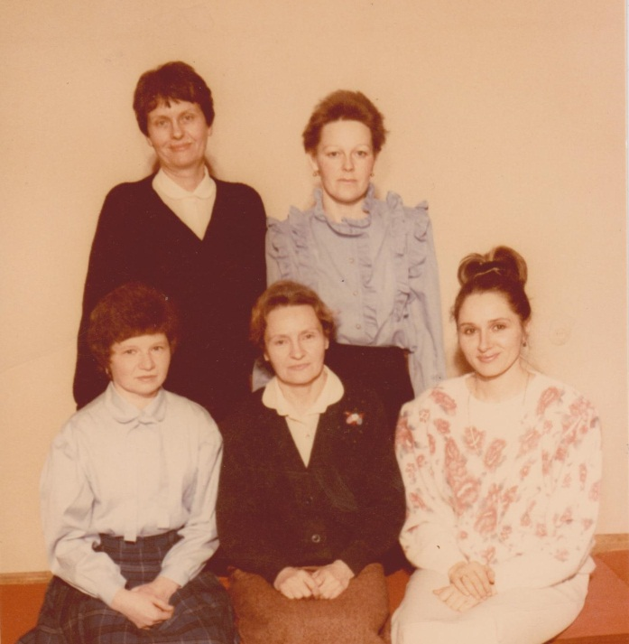
Преподаватели 90-х
Верхний ряд (слева направо) : Воронина Татьяна Васильевна – концертмейстер,
Ильязова Ирина Анатольевна – преподаватель класса виолончели.
Нижний ряд (слева направо) : Николаева Ольга Борисовна – концертмейстер,
Гаврилова Лариса Георгиевна – преподаватель скрипки,
Станкевич Любовь Анатольевна – преподаватель скрипки.

Slide 34
